Slide 2
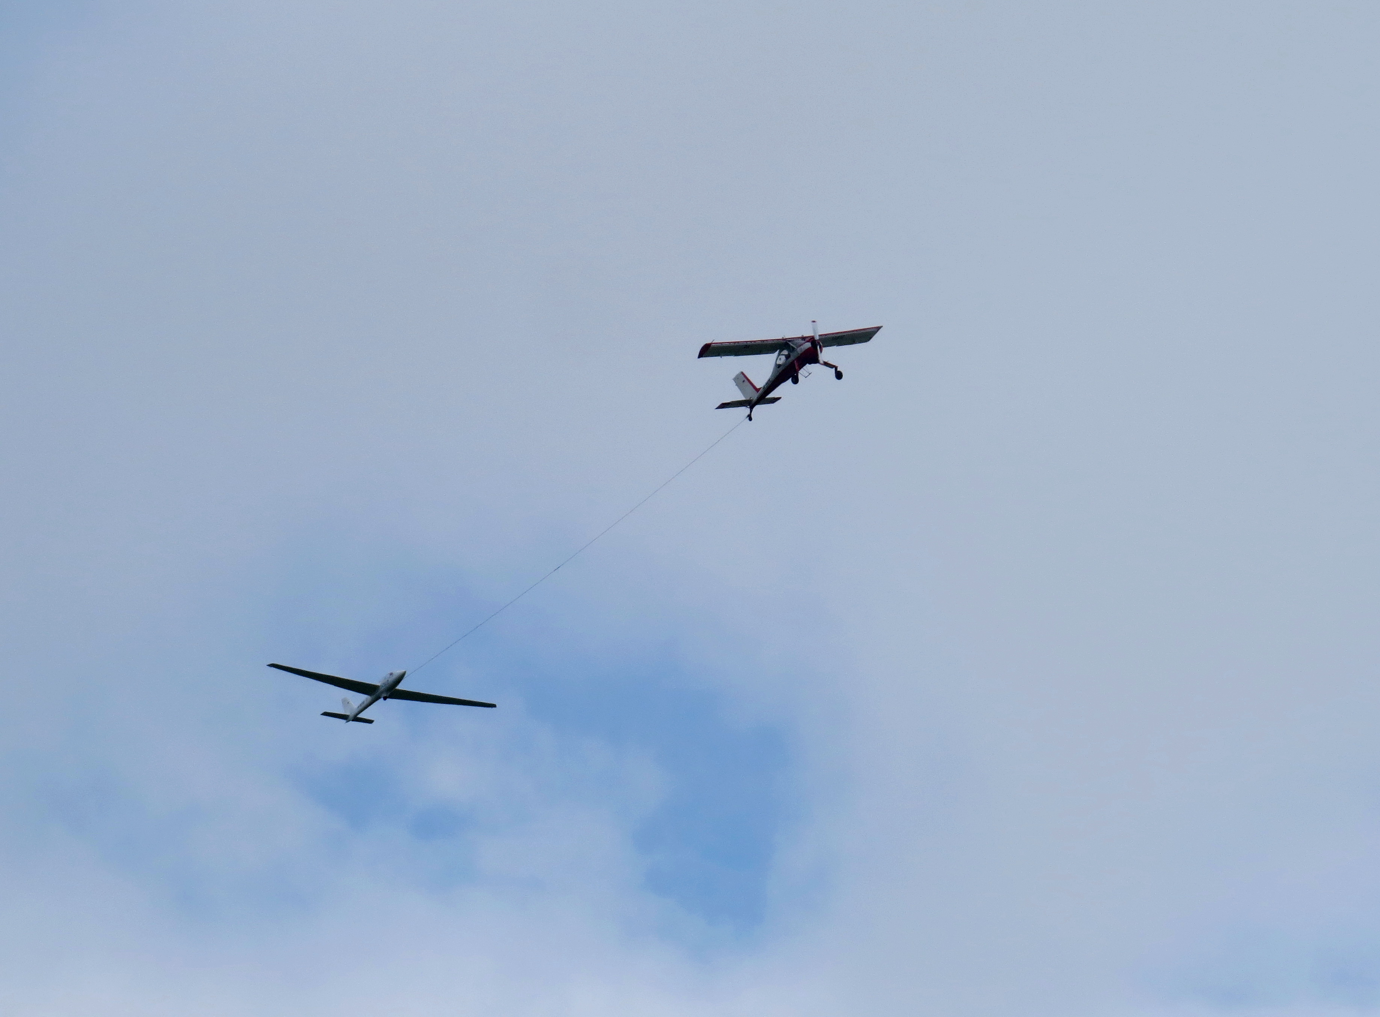
II Всероссийский семейный фестиваль технических видов спорта «ТехноSport» состоялся 11–12 июля 2015 года совместно с ДОСААФ России на аэродроме Карачиха (Ярославль). Инициатор – Ярославская федерация самолётного спорта.

Slide 3
Цели фестиваля «ТехноSport»
- Патриотическое воспитание молодёжи.
- Развитие событийного туризма в Ярославском регионе.
- Демонстрация достижений технических видов спорта России.
- Организация активного отдыха для всей семьи.
- Популяризация технических видов спорта среди всех поколений.
- Развитие сотрудничества между различными спортивными клубами России.
- Объединение людей по интересам.
- Пропаганда здорового образа жизни.

Slide 4
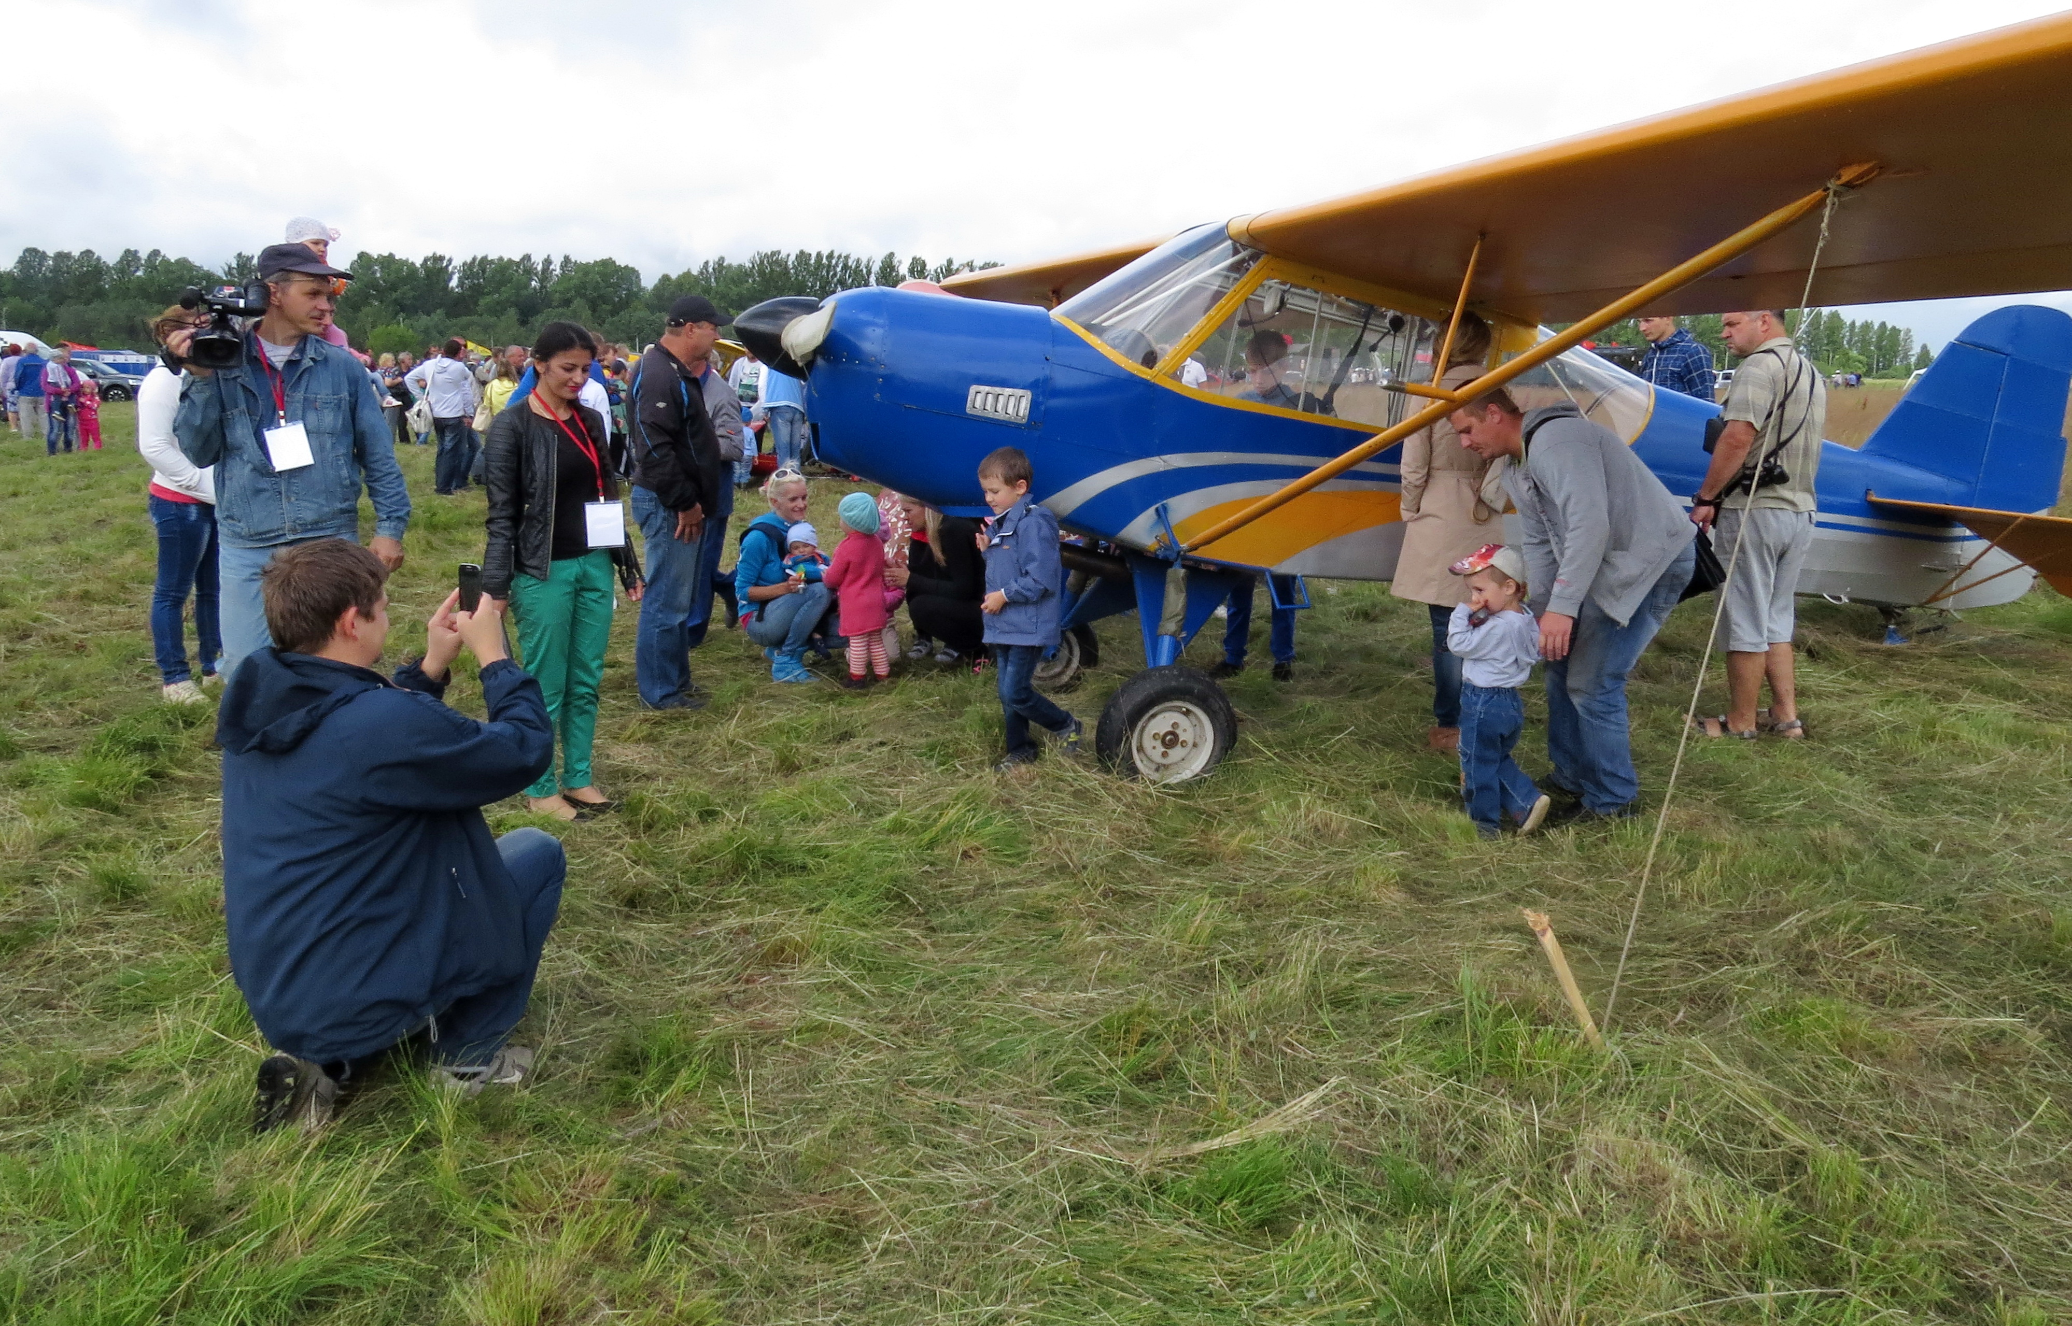
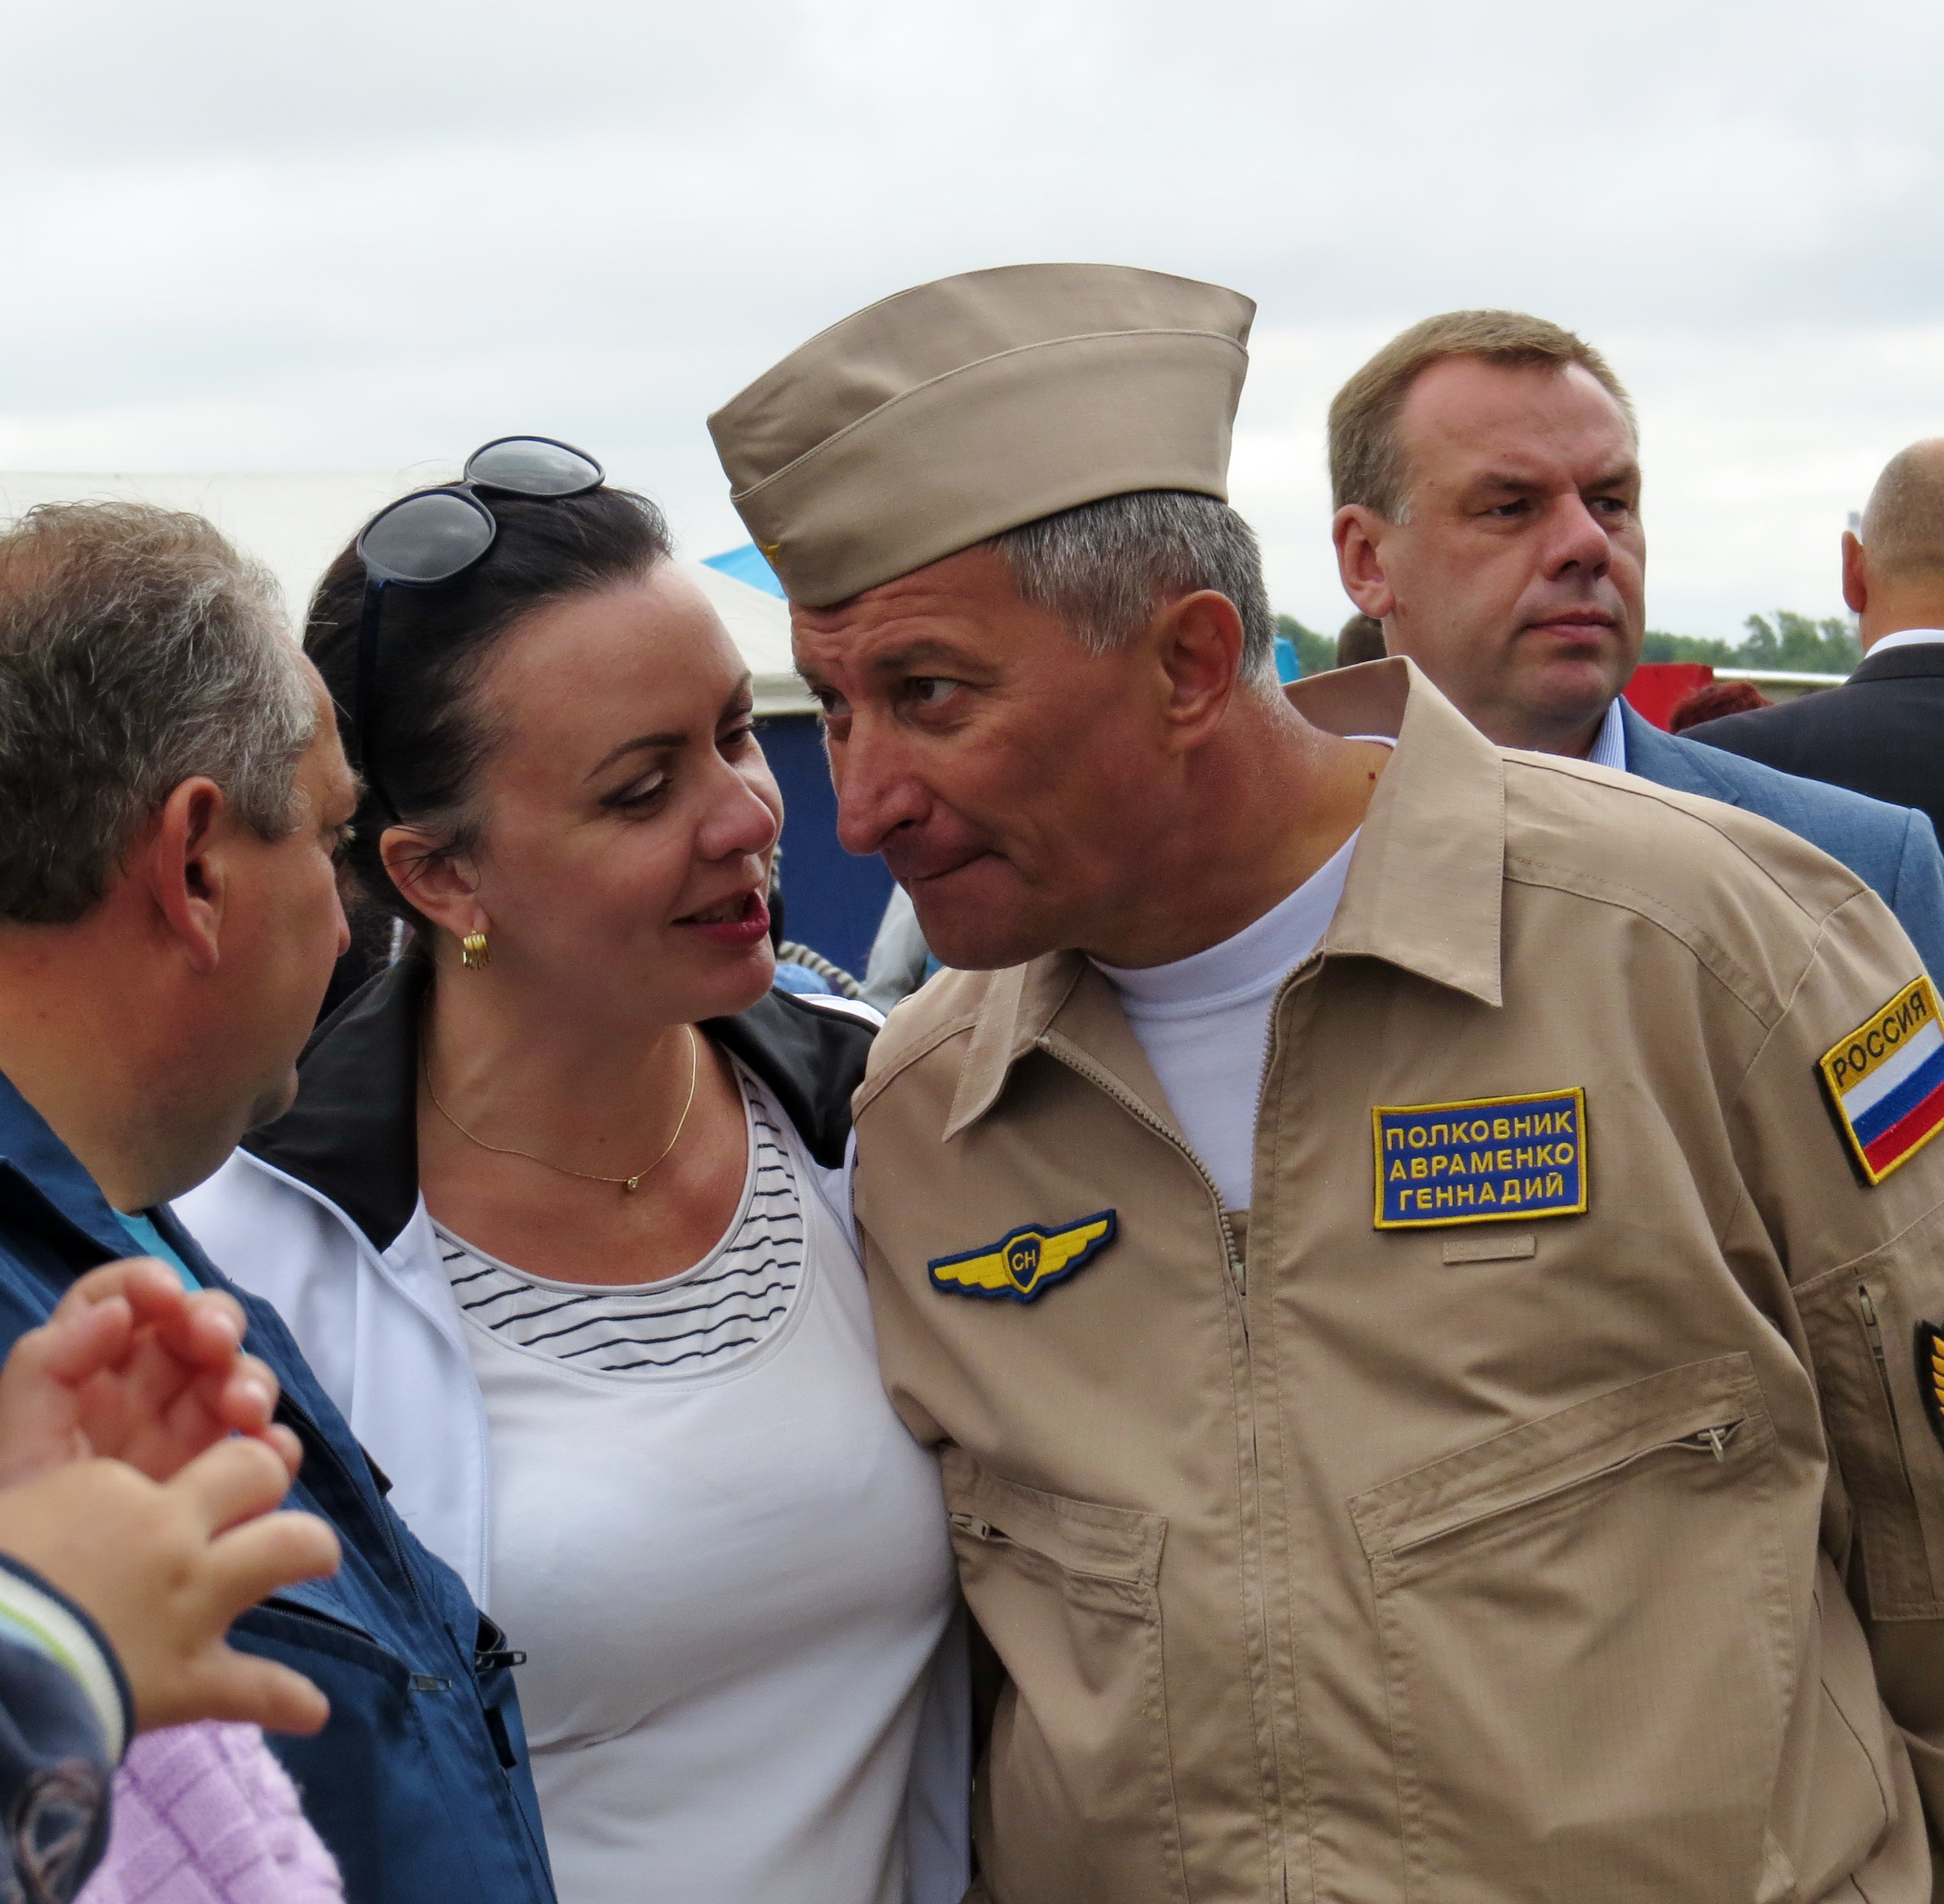
Гости и участники фестиваля приехали из 16 регионов России и из-за рубежа. Федерация планерного спорта России – один из основных участников «ТехноSport».

Slide 5
К 70-летию Великой Отечественной войны на фестивале состоялись стилизованные воздушные бои на авиамоделях, полёты на самолете ЯК-52, а также открылась Аллея Героев, посвященная подвигу Героев Советского Союза, воспитанников Ярославского и Рыбинского аэроклубов.

Slide 6
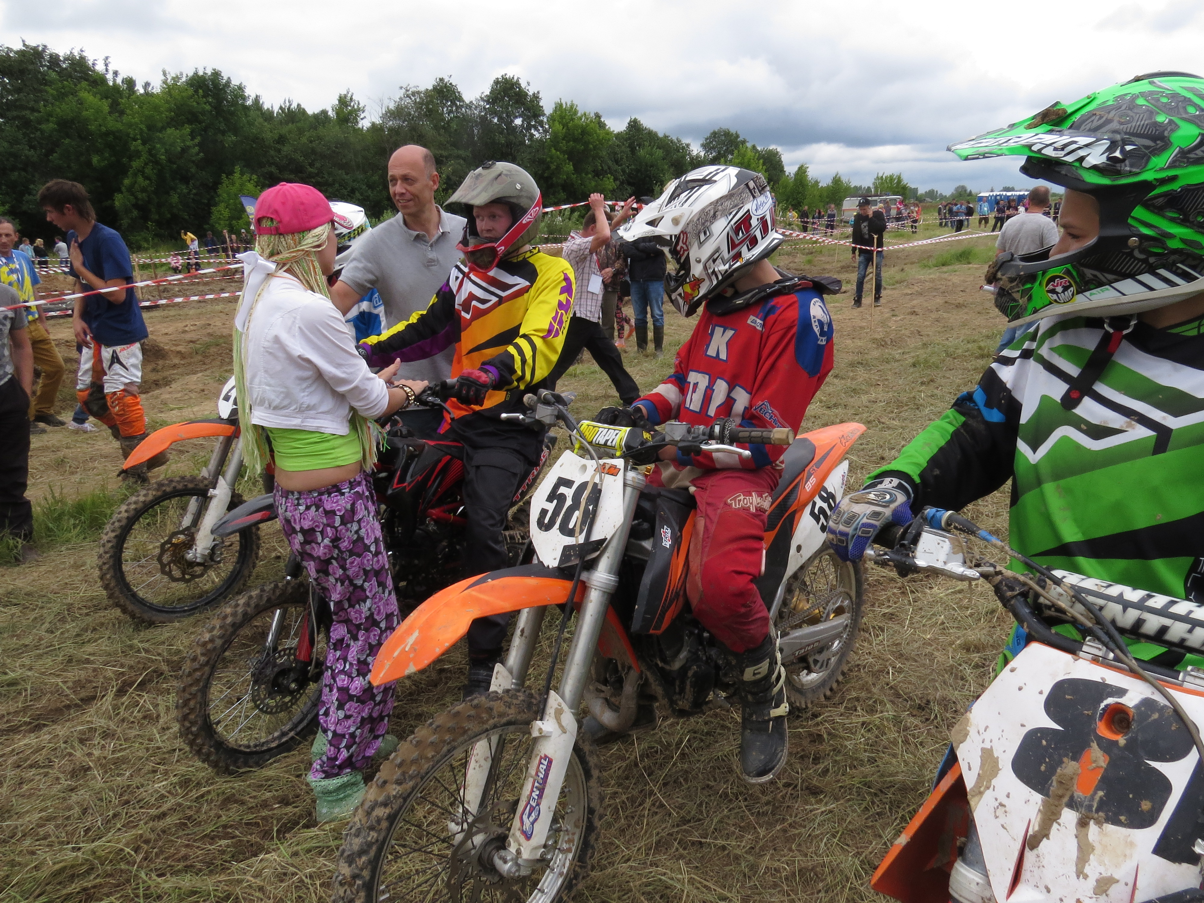
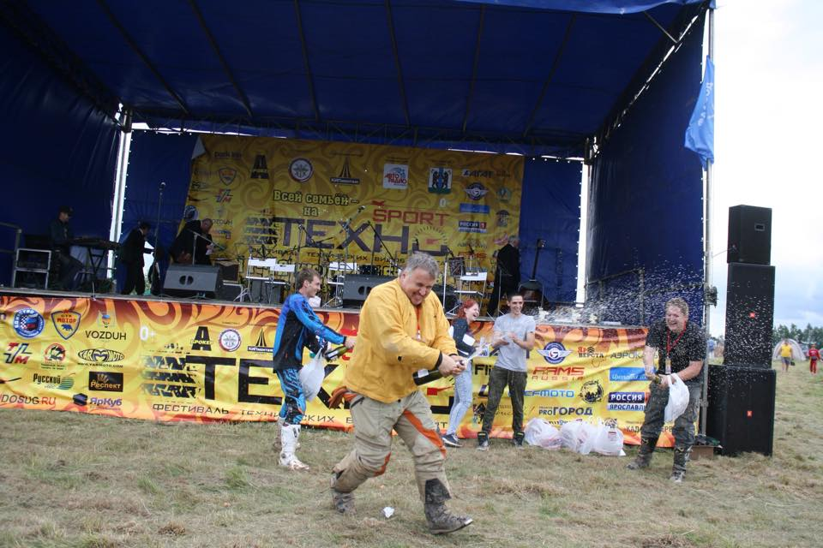
Соревнования по эндуро-кроссу на мотоциклах организовал мото-клуб «ЯрМото». Руководители Елена Носкова и Алексей Пилюгин.

Slide 7
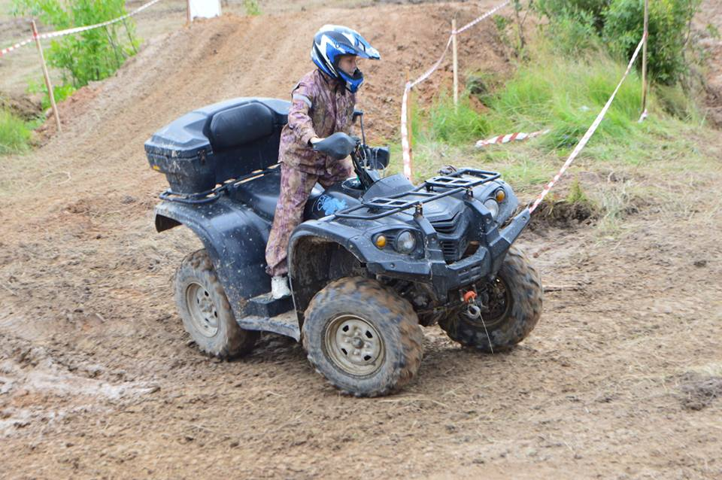
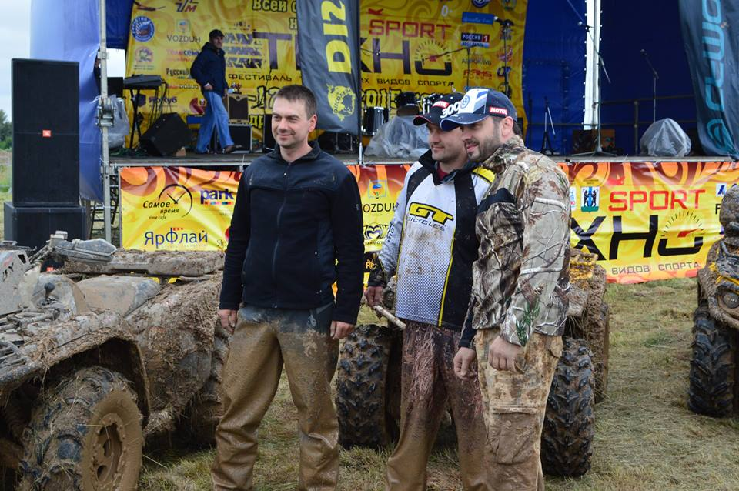
Кросс на квадроциклах. Организатор – клуб «Мото4х4». Руководитель Андрей Кудряков.

Slide 8
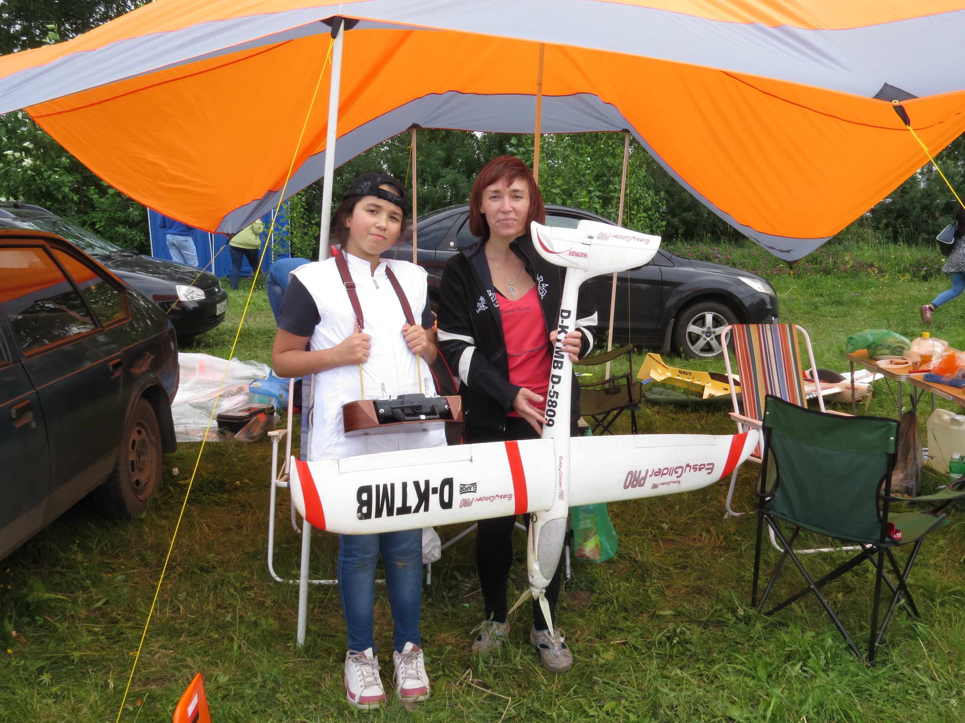
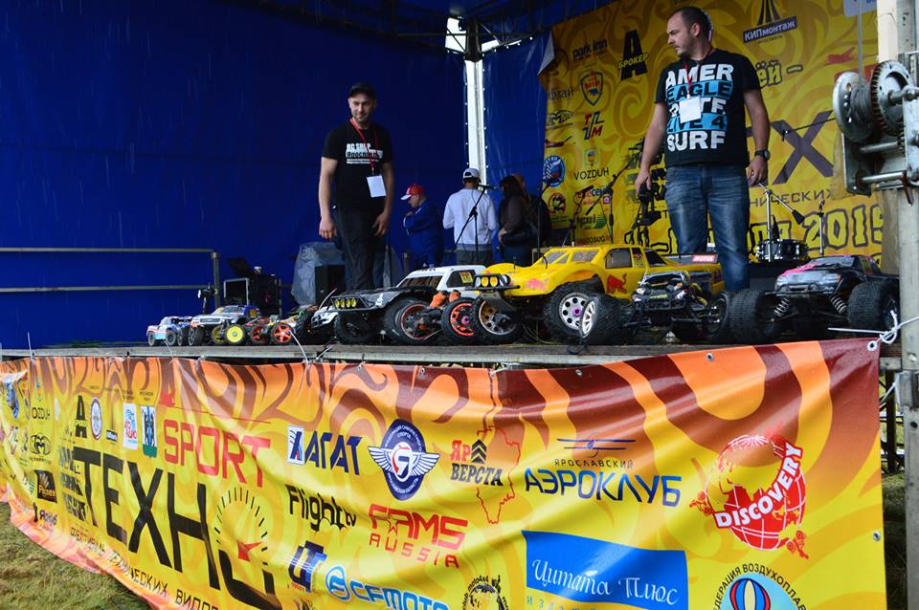
Выступления авиамоделистов и автомоделистов оставили яркие впечатления у зрителей! Организаторы: авиамодельный клуб Мастер (руководитель Алексей Герасимов) и клуб RC Off-Road team Ярославль (руководитель Даниил Кривенко).

Slide 9
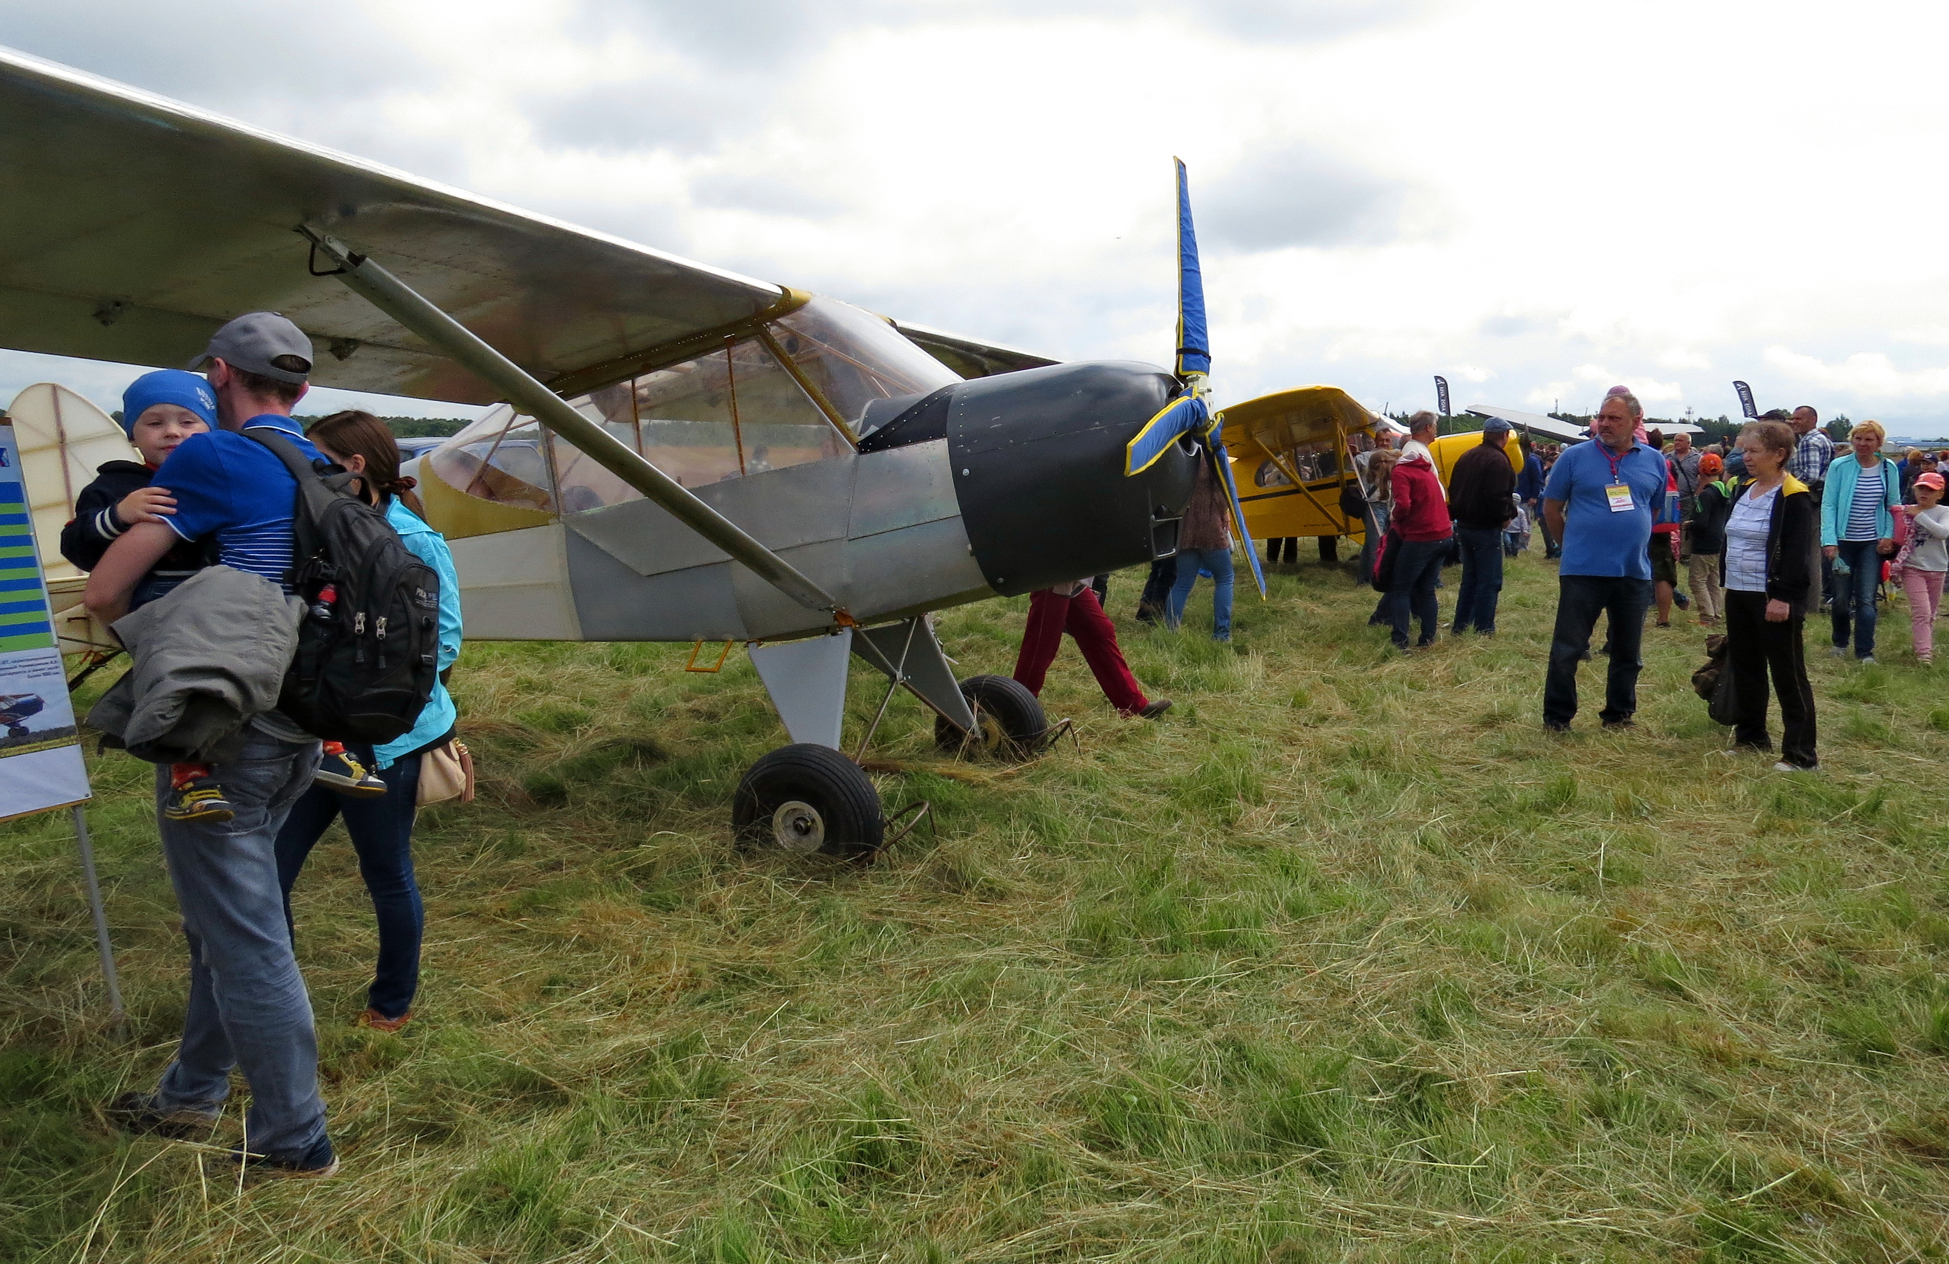
Выставка летательных аппаратов. Организатор – ОАО ГМЗ «АГАТ». Генеральный директор Владимир Николаевич Корытов.

Slide 10
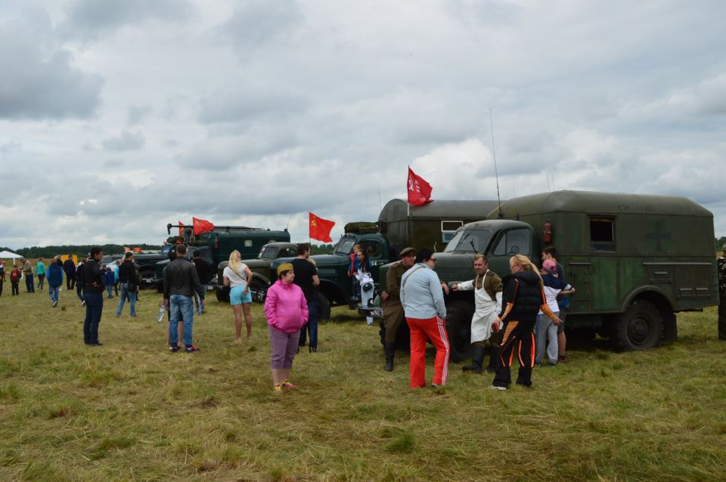
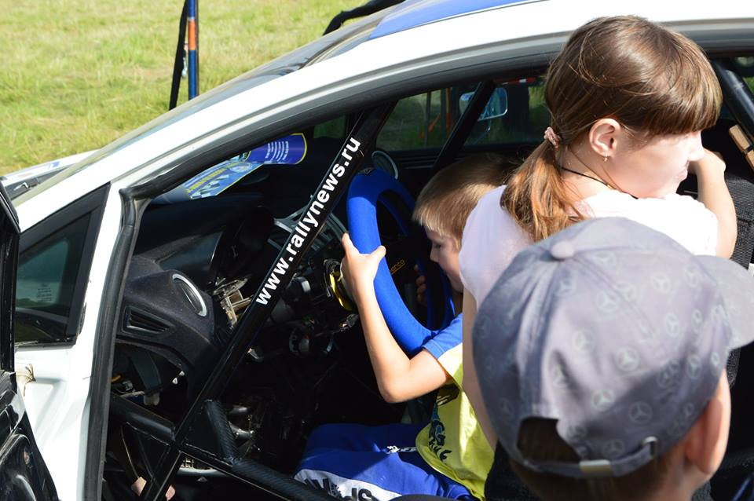
Выставка военной техники, оружия времен ВОВ и спортивных автомобилей. Организаторы – «СТК Мотор» (руководитель Тимофей Воробьев), музей военного оружия (Ростов Великий).

Slide 11
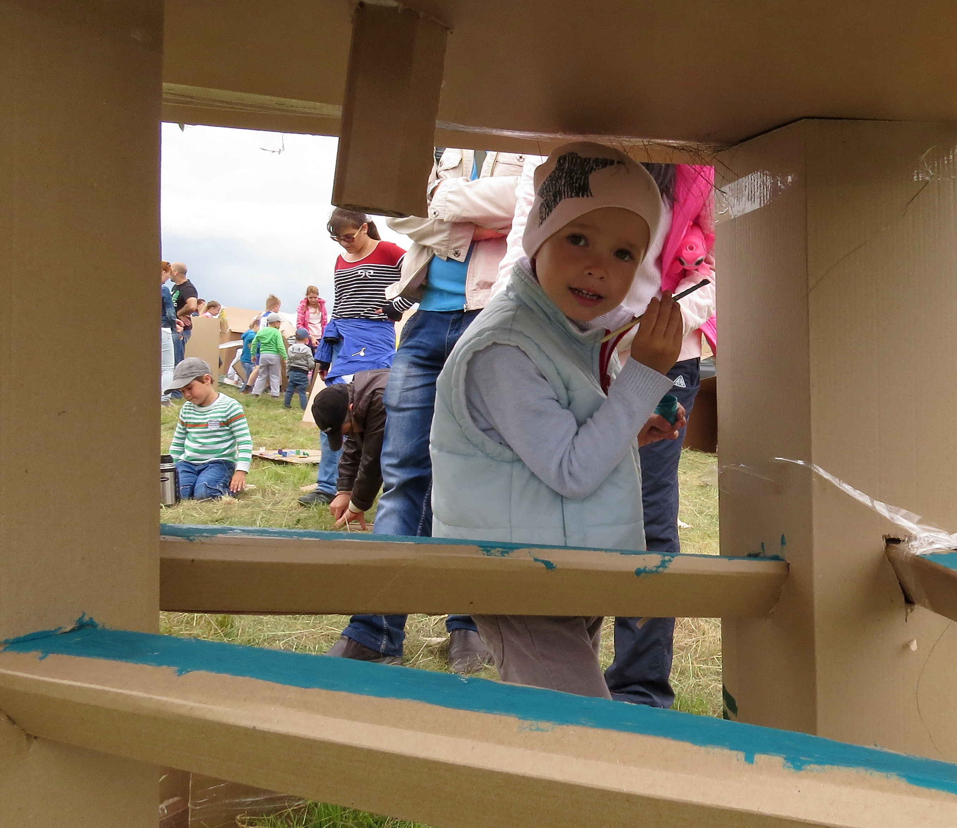
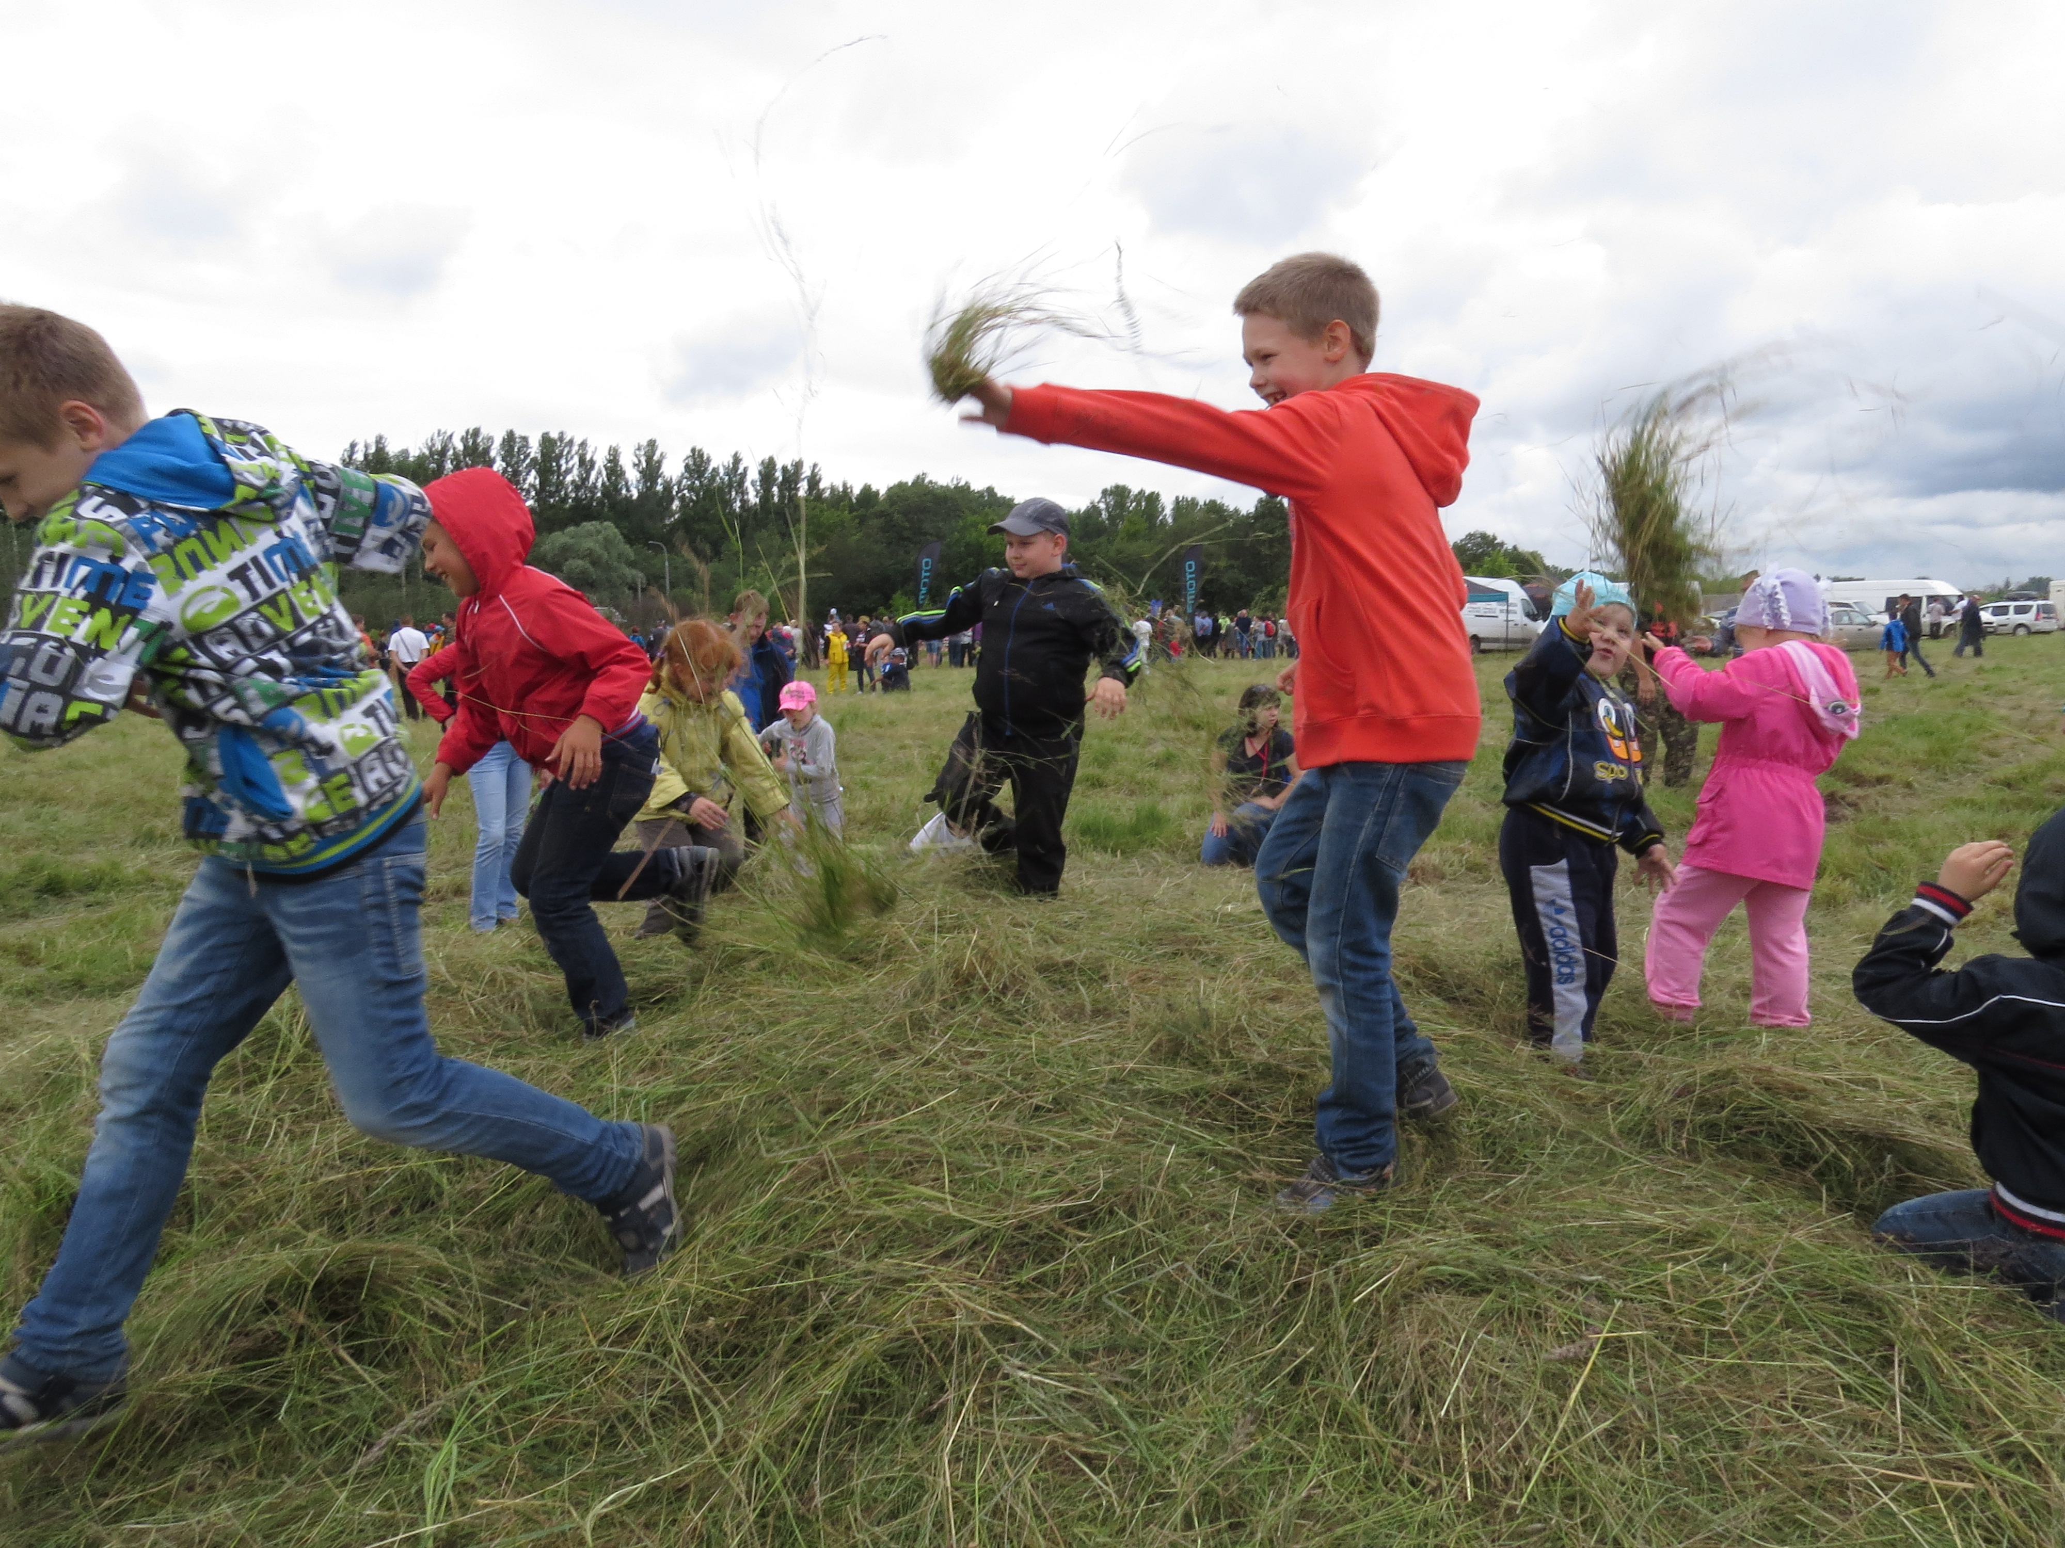
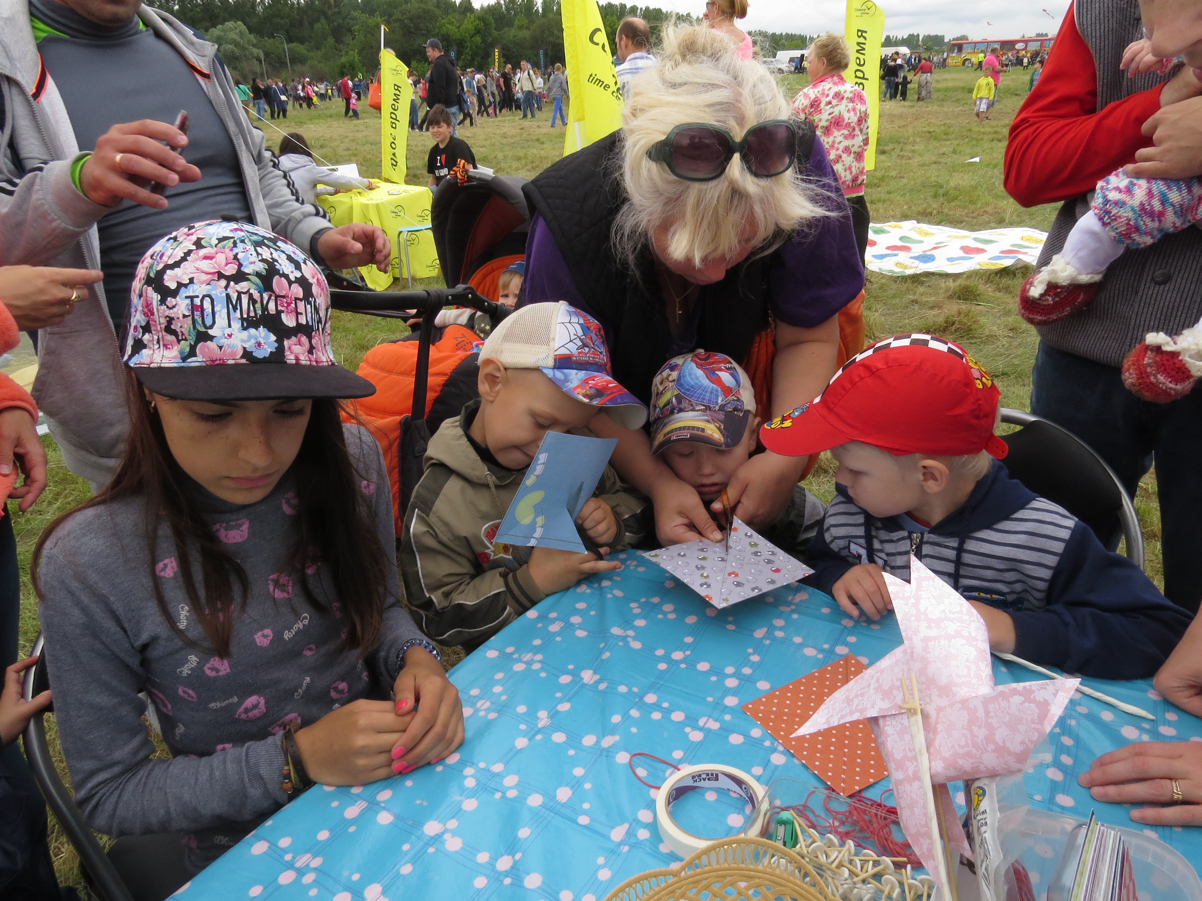
На детской игровой площадке задействовано несколько анимационных групп различной направленности.

Slide 12
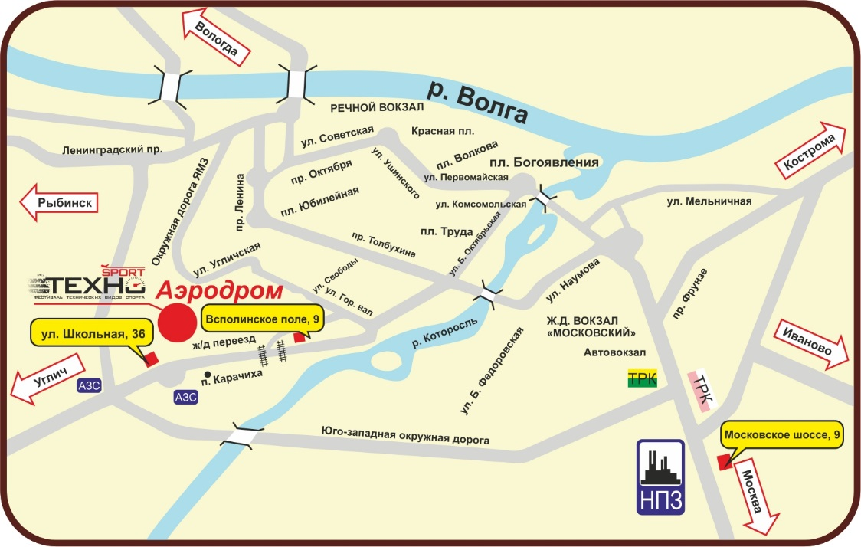
Удобная транспортная доступность позволяет посетить мероприятие, как жителям города и области, так и гостям из других регионов. Планируется, что фестиваль в 2016 году посетит более 5 тысяч человек.

